Slide 2
শিক্ষক পরিচিতি
পাঠ পরিচিতিঃ
শ্রেণিঃ-পঞ্চম
বিষয়ঃ- বাংলা
পাঠঃ- সংকল্প
পাঠের অংশঃ- থাকব না কো ……মরন বরন যন্ত্রনাকে।
মোঃ আল- আমিন মন্ডল
সহকারী শিক্ষক
তামাই বাজার সরকারি প্রাথমিক বিদ্যালয়
বেলকুচি,সিরাজগঞ্জ।
mdalamin355535@gmail.com
01620-355535

Slide 3
শিখনফল

Slide 4
আবেগ সৃষ্টি
এসো আমরা মনোযোগ দিয়ে একটি মজার গল্প শুনি।

Slide 5
আজকের পাঠের শিরোনাম
লিখেছেন- রবীন্দ্রনাথ ঠাকুর

Slide 6
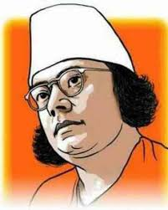
ছবিটি কার ?
বিশ্বকবি রবীন্দ্রনাথ ঠাকুরের

Slide 7
কবি পরিচিতি-
জন্ম-
২৫ মে,১৯৮৯৯ খ্রী
( ১১ জৈষ্ঠ,১৩০৬ সন )
জাতীয় কবি,
বিদ্রোহী কবি।
বিখ্যাত কাব্যগ্রন্থ –
অগ্নিবীনা,বিষের বাঁশি,ঝিঙে ফুল।
মৃত্যু-
২৯ আগষ্ট,১৯৭৬খ্রী,
( ১২ ভাদ্র,১৩৮৩সন )
কবিতা,গল্প,গান,নাটক, উপন্যাস বাংলা সাহিত্যের অমূল্য সম্পদ।
জন্মস্থান-পশ্চিম বঙ্গের বর্ধমান জেলার চরুলিয়া গ্রামে।

Slide 8
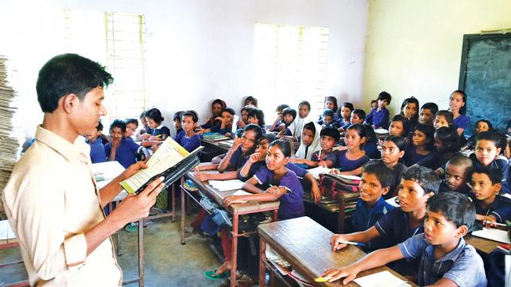
শিক্ষকের পাঠদান

Slide 9
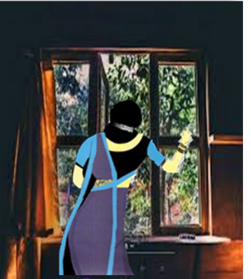
থাকব না কো বদ্ধ ঘরে
দেখব এবার জগৎটাকে,-
কেমন করে ঘুরছে মানুষ
যুগান্তরের ঘুর্ণিপাকে।

Slide 10
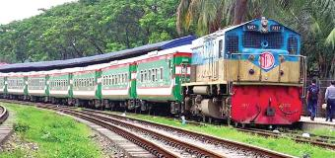
দেশ হতে দেশ দেশান্তরে
ছুটছে তারা কেমন করে,

Slide 11
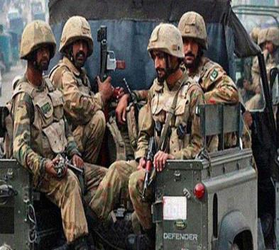
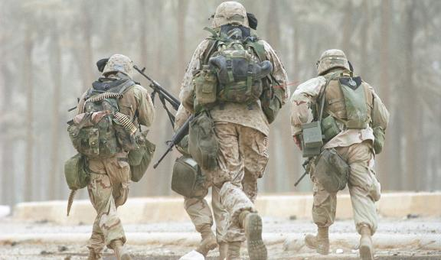
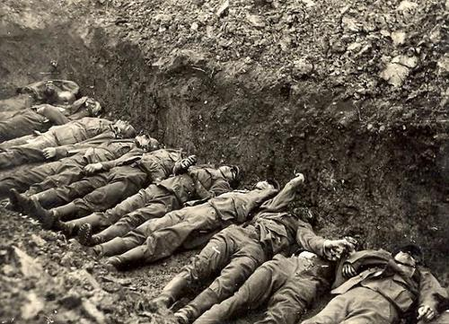
কিসের নেশায় কেমন করে
মরছে যে বীর লাখে লাখে,
কিসের আশায় করছে তারা
বরন মরণ-যন্ত্রণাকে।।

Slide 12
পাঠ্য বই সংযোগ

Slide 13
দলীয় কাজ
মনোযোগ দিয়ে কবিতাংশ পড়।

Slide 14
জোড়ায় কাজ
কবির সংকল্প গুলো কি কি? লিখ-

Slide 15
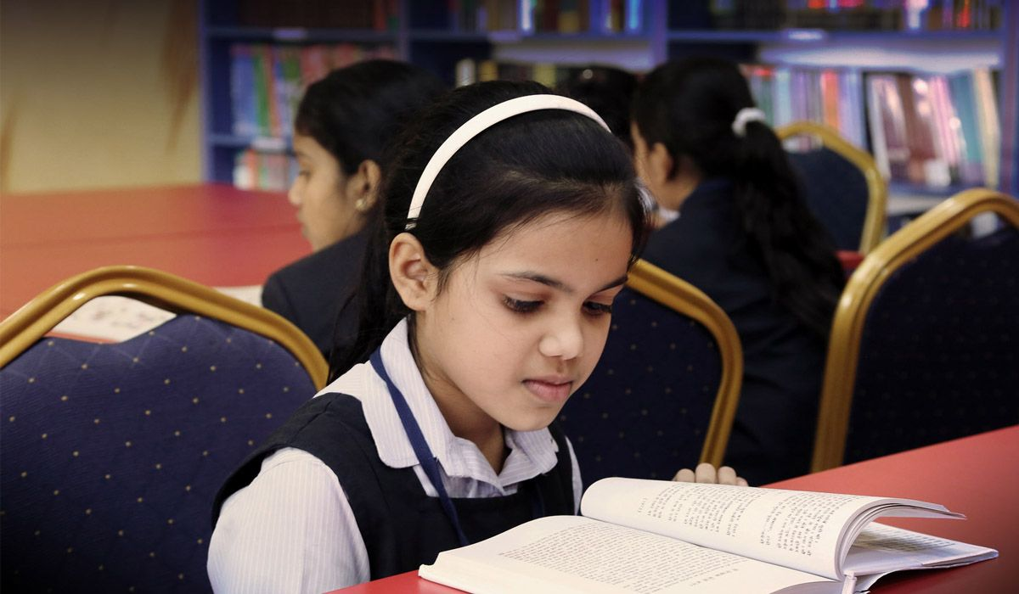
একক কাজ
আমাদের জাতীয় কবি কে? তার সম্পর্কে ৫টি বাক্য লিখ-

Slide 16
মূল্যায়ন
১। কবি বদ্ধ ঘরে থাকতে চান না কেন?
২। যুগান্তরের ঘূর্ণিপাকে মানুষ ঘুরছে বলতে কি বুঝ?
৩। কিসের আশায় বীর মরণকে বরণ করছে?

Slide 17
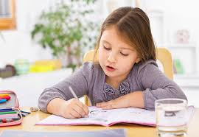
বাড়ির কাজ
সংকল্প কবিতাংশের মূলভাব লিখে আনবে।

Slide 18
সবাইকে
ধন্যবাদ

